Slide 1
2025年
销售业绩
华东大区
片区 | 区域 | 销售额 | 回款率 | 销售额 | 回款率 | 备注
华东大区 | 上海 | 1280 | 92% | 1465 | 95% | 超额完成
 | 江苏 | 986 | 88% | 1120 | 90%
华东南区 | 浙江 | 760 | 85% | 890 | 87% | 回款偏长
 | 安徽 | 540 | 80% | 616 | 83%
回款率
86%
达标

Slide 2
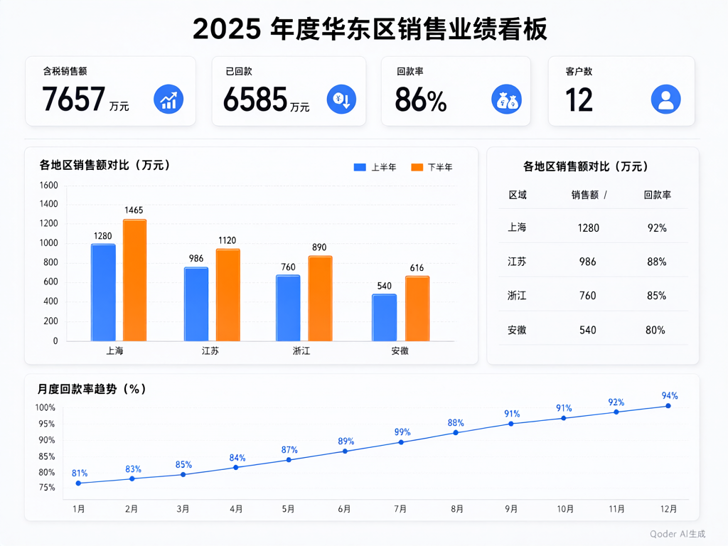
客户名称 | 回款情况 |  | 回款率 | 备注
 | 合同金额 | 已回款
上海城建 | 486 | 486 | 100% | 已结清
江苏恒通 | 320 | 280 | 87%
杭州云栖 | 275 | 200 | 73% | 逾期
苏州精密 | 198 | 198 | 100% | 已结清
宁波海港 | 165 | 120 | 73%
合肥新能源 | 142 | 100 | 70% | 逾期
合计 | 1586 | 1384 | 87%
数据来源
销售系统
财务对账

Slide 3
2025年
片区 | 年度目标 | 完成率
华东大区 | 2400 | 101% | 达标
华东南区 | 1500 | 93% | 未达标
2026年
片区 | 年度目标 | 完成率
华东大区 | 2800 | —
华东南区 | 1750 | —
工单类型 | 工单数 | 处理说明
硬件故障 | 42
 | 12 | 更换配件
软件异常 | 27 | 远程处理
现场支持 | 15 | 派工上门

